Slide 1
ZLATNI REZ
Marijana Pili, učiteljica matematike, OŠ Pušća

Slide 2
Zlatni rez (božanska proporcija)
za dvije veličine kažemo da su u omjeru zlatnog reza (zlatnom omjeru) ako vrijedi da se veći dio odnosi prema manjem kao cjelina prema većem dijelu
numeričku vrijednost zlatnog reza označavamo s grčkim slovom Φ (čitamo fi) i približno iznosi 1.618

Slide 3
za dužinu kažemo da je jednom svojom točkom podijeljena u omjeru zlatnog reza ako se cijela dužina odnosi prema većem dijelu kao veći dio prema manjem dijelu
(a+b) : a = a : b

Slide 5
Zlatna spirala
zlatna spirala - omjer među duljinama stranica susjednih kvadrata kroz koje prolazi spirala je zlatni rez

Slide 6
Gdje se pojavljuje zlatni rez?
zlatni rez se često pojavljuje u geometriji, ali i općenito u matematici

Slide 7
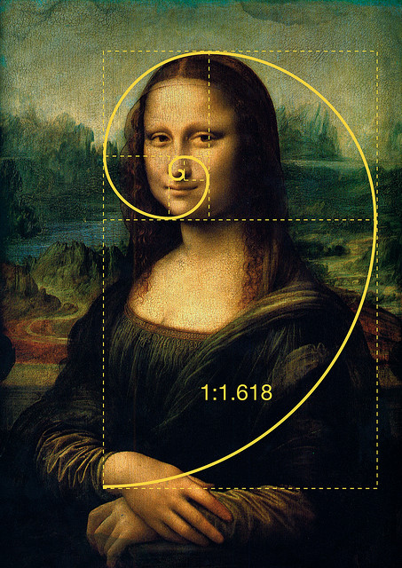
Gdje se pojavljuje zlatni rez?
često se pojavljuje u arhitekturi i umjetnosti
u arhitekturi i umjetnosti zlatni rez se smatrao idealnom proporcijom i poistovjećivao se sa skladom

Slide 8
Zlatni pravokutnik
zlatni pravokutnik je onaj pravokutnik kod kojeg je omjer duže i kraće stranice jednak Φ
na slici je prikazana geometrijska konstrukcija zlatnog pravokutnika iz kvadrata

Slide 9
Konstrukcija zlatnog pravokutnika
1. Odredimo točku E koja je polovište stranice $\overline{AB}$ kvadrata ABCD.
2. Povučemo dužinu koja spaja točke C i E.
3. Šestarom konstruiramo kružnicu sa središtem u točki E i radijusom $\left|EC\right|$.
4. Kružnica i polupravac BA sijeku se u točki F.
5. Pravokutnik BDGF je zlatni pravokutnik.
ako iz zlatnog pravokutnika izrežemo kvadrat čija je stranica jednaka manjoj stranici pravokutnika, pravokutnik koji nam je preostao također će biti zlatni → pravokutnik ACFG je zlatni

Slide 10
Zlatni rez u starom egiptu
mnogi istrazivači pronašli u zlatni rez u staroegipatskoj umjetnosti
ne postoje dokazi da su stari Egipćani znali za svojstva zlatnog reza i njegovu konstrukciju

Slide 11
Zlatni rez u starom egiptu
u prikazu ljudskog tijela pomoću kvadratne mreže omjer položaja čela (18. kvadrat) i pupka (11. kvadrat) iznosi 1.636
prijelazom na kvadratnu mrežu gdje je čelo na visini 21. kvadrata, a pupak na visini 13. kvadrata omjer se smanjuje na 1.615 te tako postaje još bolja aproksimacija vrijednosti poznate pod nazivom zlatni rez

Slide 12
Zlatni rez u starom egiptu
grob Ramzesa IV. u Dolini kraljeva primjer je povezivanja arhitekture i sakralne geometrije
Ramzes IV. sahranjen je u grobnici uklesanoj u stijeni u trostrukom sarkofagu
sarkofag u kojem se nalazilo tijelo bio je u obliku dvostrukog kvadrata, srednji sarkofag bio je u obliku zlatnog pravokutnika, a treći (vanjski sarkofag) sastojao se od dva zlatna pravokutnika

Slide 13
Zlatni rez u prirodi
prisutan je u rastu biljaka, u građi tijela životinja kao i u građi ljudskog tijela
primjer zlatnog reza u prirodi je prelijepa kućica glavonošca iz roda Nautilus
ona raste u obliku spirale koja se u svakom krugu povećava razmjerno broju Φ

Slide 14
Zlatni rez u prirodi
biljke rastu prema pravilu zlatnog reza
zlatni rez možemo pronaći kod svakog cvijeta s pet latica
porodica ruža, kao i cvjetovi svih jestivih voćaka, imaju pet latica ili broj latica koji je višekratnik broja pet
tradicionalna medicina smatra da kroz taj broj biljke daju čovjeku znak da su jestive

Slide 15
Zlatni rez i ljudsko tijelo
ljudsko tijelo na beskonačno mnogo načina odražava proporciju zlatnog reza
zlatnu spiralu možemo uočiti u našem uhu, u stisnutoj šaci, pramenu kose, otisku prsta, pa čak i u strukturi DNK
odnos glave prema dužini trupa te odnos dužine trupa prema dužini nogu također odražavaju proporciju zlatnoga reza

Slide 16
Zlatni rez i ljudsko tijelo
ako promotrimo svoj dlan i izmjerimo dužinu jagodice npr. malog prsta, do prvog zgloba, kada tu dužinu pomnožimo s φ (1.6), dobit ćemo točnu dužinu druga dva dijela malog prsta, od prvog zgloba gdje završava jagodica do mjesta gdje se prst spaja s dlanom
ako dužinu čitavog malog prsta pomnožimo s 1.6 dobit ćemo dužinu dlana u produžetku malog prsta, do prvog zgloba, gdje se dlan spaja s rukom
ako ukupnu dužinu prsta i dlana uvećamo za 1.6, dobit ćemo dužinu svoje podlaktice i niz se tako nastavlja dalje

Slide 17
literatura
https://repozitorij.pmf.unizg.hr/islandora/object/pmf%3A1408/datastream/PDF/view
https://nova-akropola.com/znanost-i-priroda/znanost/zlatni-rez/?gclid=Cj0KCQiAybaRBhDtARIsAIEG3kkZYuF1aXpn03xmOIEEO5xrYmLxRrUSFIBu8H6xny3pa-llkRZe0GQaAmcxEALw_wcB#prettyPhoto
https://www.enciklopedija.hr/natuknica.aspx?id=67302
https://hrcak.srce.hr/file/149155
http://matkamatka.weebly.com/dnevnik/11-istrazivanje-ljepote-zlatnim-rezom

